Slide 1
深度學習基本原理 (Fundamentals of Deep Learning)
第五部分：預訓練模型(Pre-trained Models)

Slide 2
課程大綱
• | 第 1 部分：深度學習簡介
• | 第 2 部分：神經網路如何訓練
• | 第 3 部分：卷積神經網路 (Convolutional Neural Networks)
• | 第 4 部分：資料增強與部署
• | 第 5 部分：預訓練模型
• | 第 6 部分：進階架構

Slide 3
課程內容回顧
Notes:
讓我們花點時間回顧一下到目前為止學到的一些概念。

Slide 4
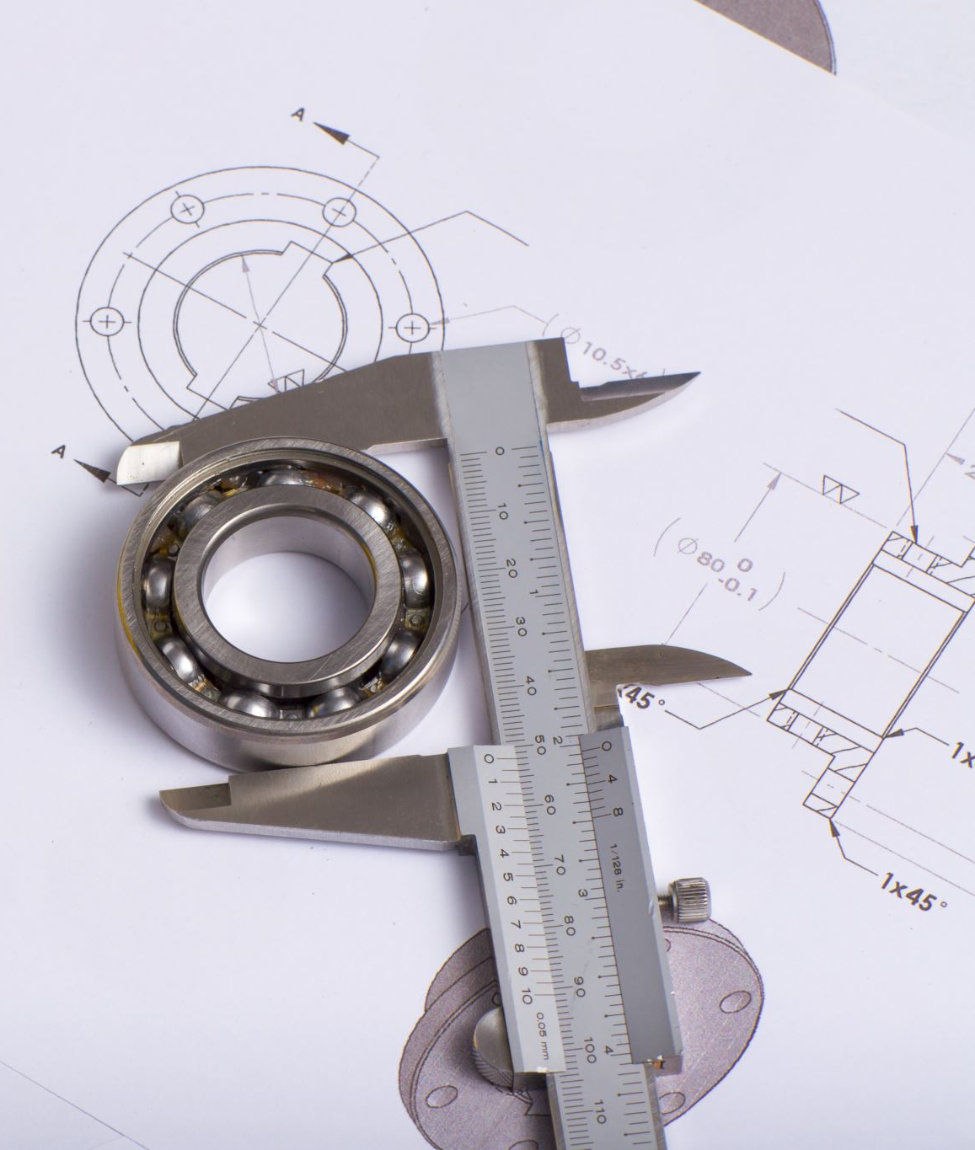
課程內容回顧
Learning Rate
層數(Number of Layers)
每層神經元數(Neurons per Layer)
活化函式(Activation Functions)
Dropout
資料(Data)
Notes:
問題：這些名詞是什麼，它們各自的功能是什麼？
答案：
Learning Rate是我們在梯度下降(gradient descent)期間改變參數（權重）的幅度
層數(Number of Layers)是我們神經網路的深度
每層神經元數(Neurons per Layer)是神經網路層的寬度
活化函式(Activation Function)是我們如何轉換神經元的輸出
Dropout在訓練期間隨機關閉神經元以防止過度擬合(overfitting)
資料(Data)是我們用來訓練模型的範例。如果資料不夠乾淨或多樣化，模型將無法推演出真實世界的情況。
設計機器學習模型需要處理很多工作！

Slide 5
預訓練模型(Pre-Trained Models)
Notes:
如果我們不必做所有這些工作，那不是很好嗎？

Slide 6

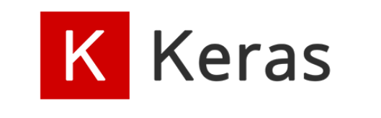

預訓練模型(Pre-Trained Models)
PYTORCH HUB
Notes:
好消息是越來越多的團隊和研究人員正在使其模型易於取得。不僅有像NVIDIA的GPU Cloud這樣的網站可以下載即用的模型，而且TensorFlow和PyTorch在其框架內都有模組，可以根據模型在TensorFlow Hub或PyTorch Hub網站上的URL將模型載入python。Keras本身就附帶預先打包的模型。
更好的消息？所有這些模型都是免費的！

Slide 7
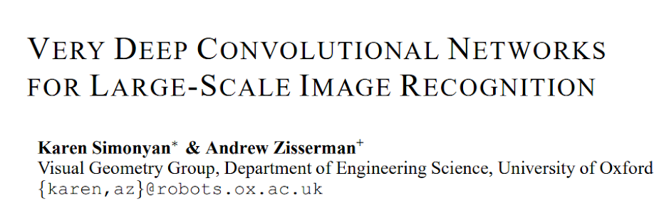
預訓練模型(Pre-Trained Models)
IM GENET
Notes:
我們將要測試的模型稱為VGG16，它在一篇標題為「用於大規模圖像識別的非常深卷積網路(Very Deep Convolutional Networks for Large-Scale Image Recognition)」的論文中提出。它是2014年ImageNet挑戰賽的獲勝架構。ImageNet是一個包含數百萬張照片的資料庫，這些照片已被標記為數千個類別，包括動物、食物、樹木、運動和人物。最近，這些物體檢測模型的表現優於人類，準確度超過95%。
VGG16論文：https://arxiv.org/abs/1409.1556
ImageNet：http://www.image-net.org/
ImageNet樹狀瀏覽：http://imagenet.stanford.edu/synset?wnid=n03769722

Slide 8
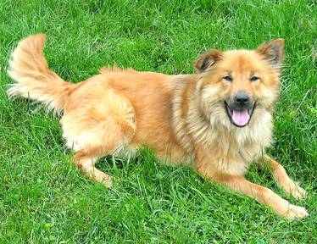
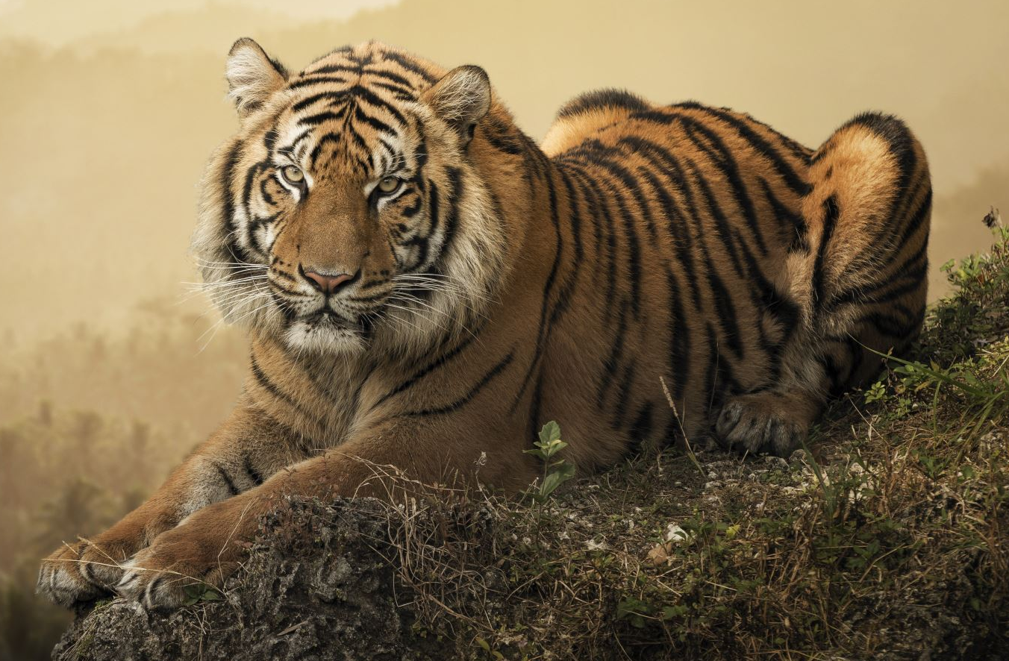


下一個挑戰
自動化狗門(An Automated Doggy Door)
Notes:
還有什麼比使用這個模型來製作自動化狗門更好的用途呢？我們不再需要在半夜起床讓寵物出門！
由於ImageNet有許多動物圖片，我們將使用它來識別我們的犬類朋友，並阻止所有其他生物進入。

Slide 9
遷移學習(Transfer Learning)
Notes:
在你完成狗門後，我們將使用一種稱為遷移學習(Transfer Learning)的方法來應對另一個挑戰。

Slide 10
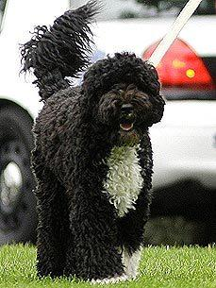
下一個挑戰
自動化的”總統狗”門
Notes:
好消息！美國特勤局已經了解到我們出色的機器學習技能，並與我們簽約為白宮製作一個狗門。為了幫助我們，他們給了我們一些Bo的照片，Bo是一隻葡萄牙水犬(Portuguese Water Dog)，從2009年到2017年擔任「第一犬」。
我們需要確保這個門只識別Bo，而不是任何其他試圖潛入白宮的狗。

Slide 11
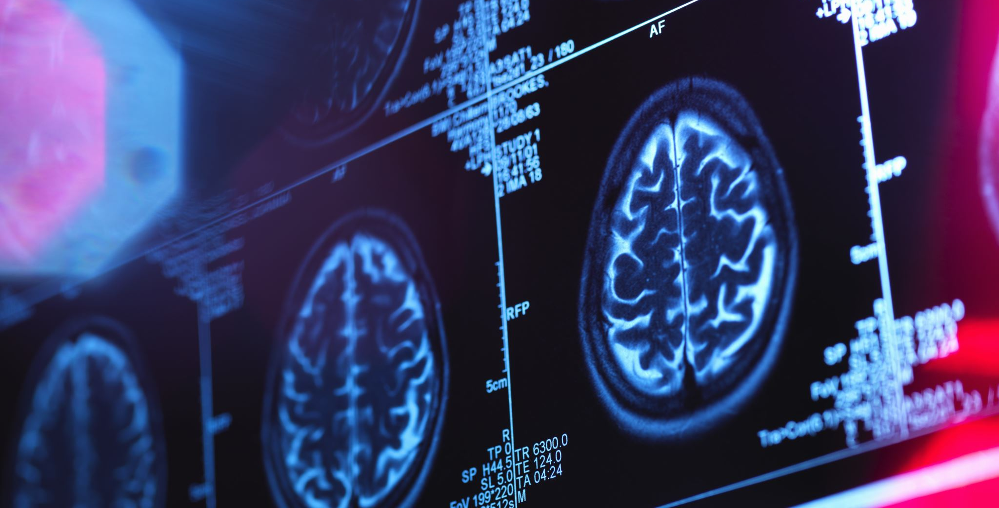
遷移學習(Transfer Learning)
Notes:
麻煩的是，我們不能使用我們的預訓練模型，因為它只能識別狗的一般特徵。VGG16無法區分Bo和其他種類的狗。
但如果一個模型已經能夠辨認什麼是狗，把它作為起點不是很好嗎？事實證明，我們可以！我們只需要做一點”腦部手術”來實現它。

Slide 12
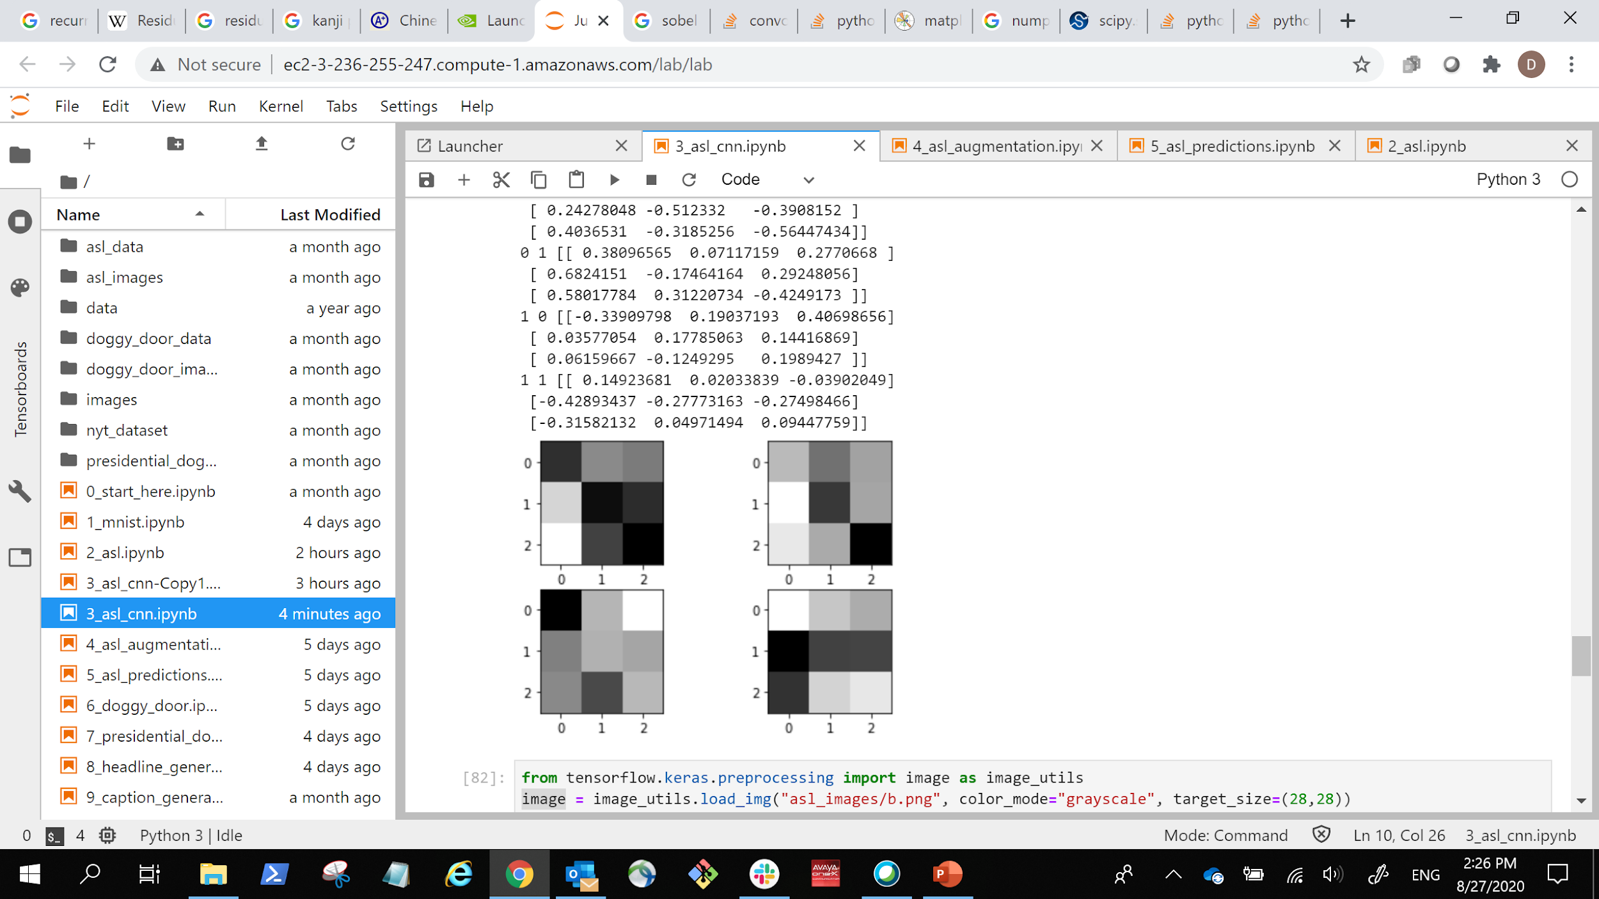
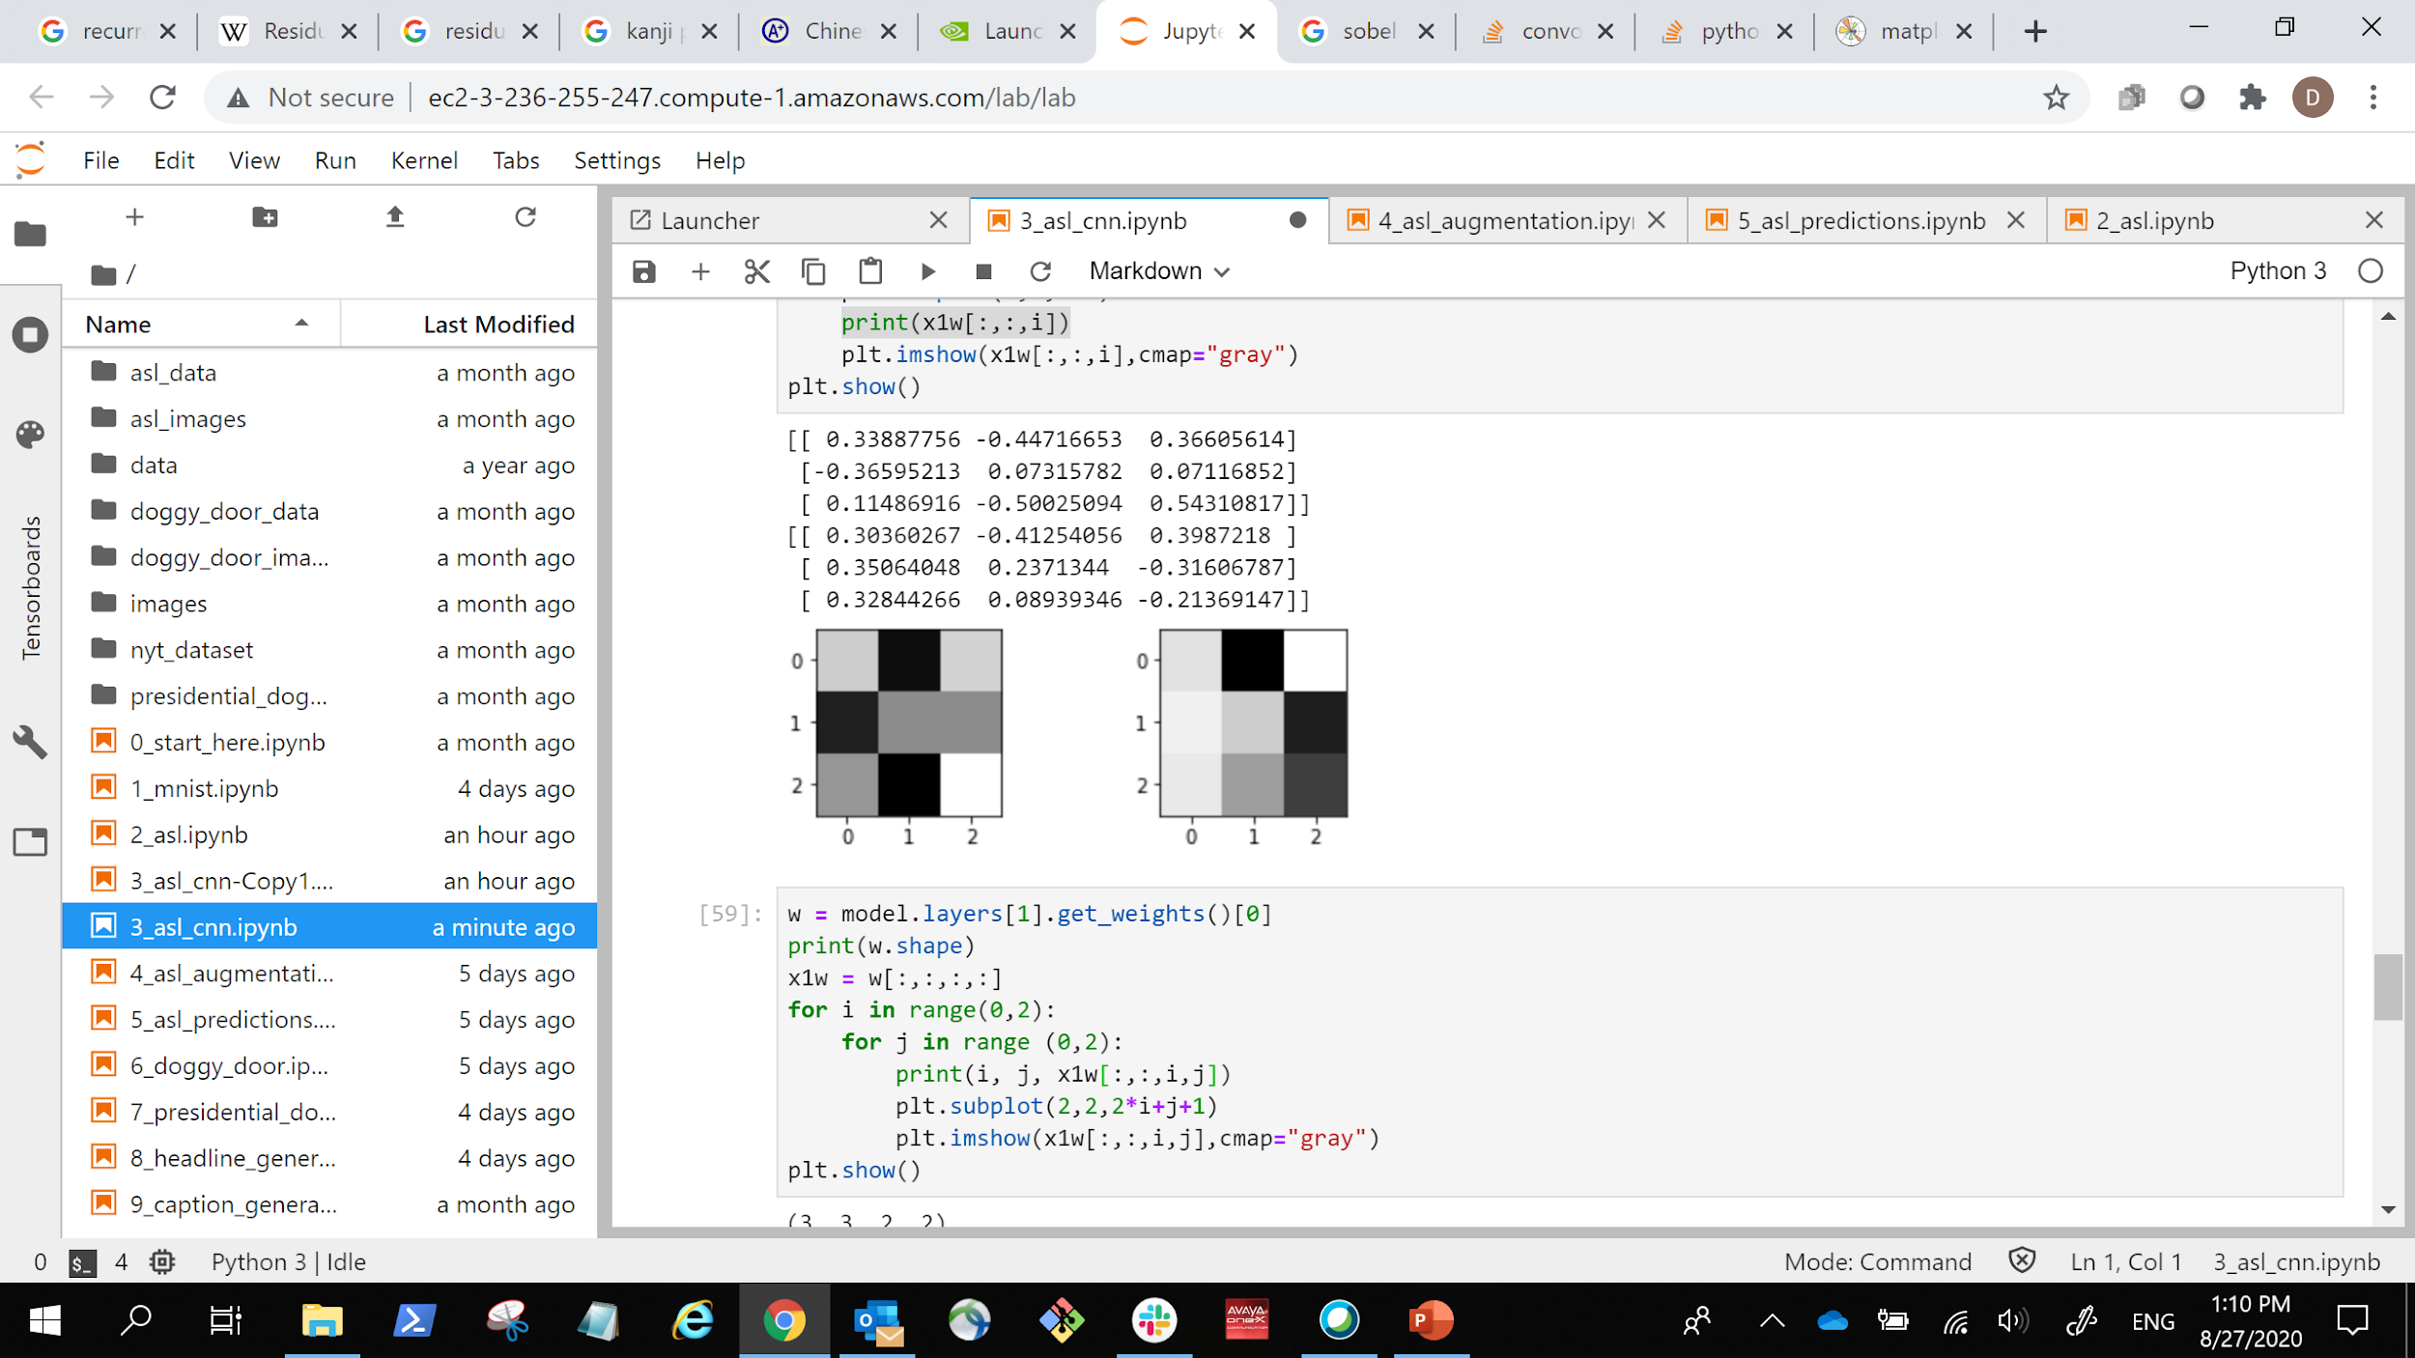
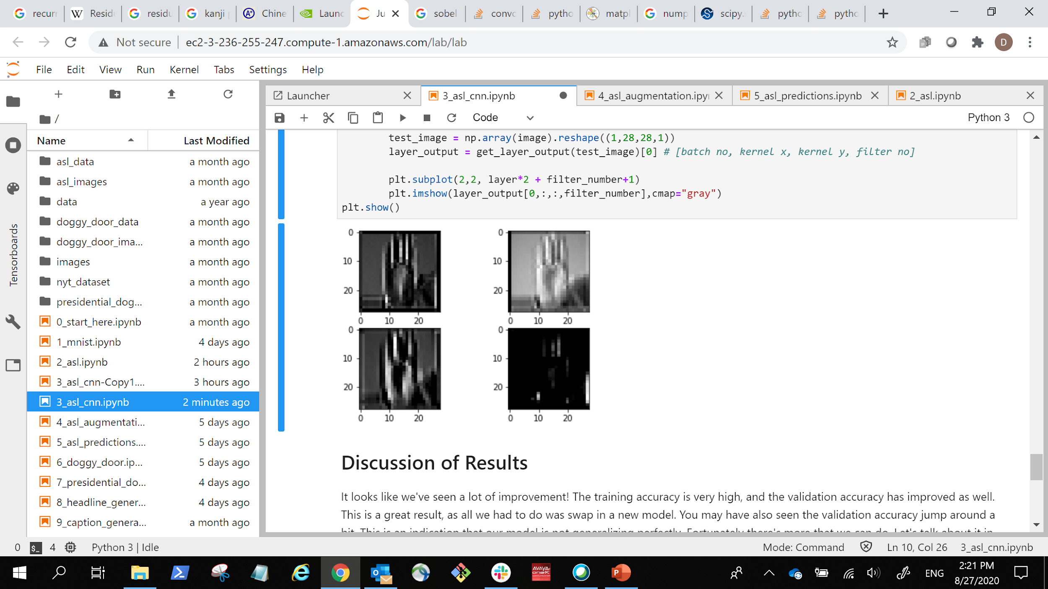
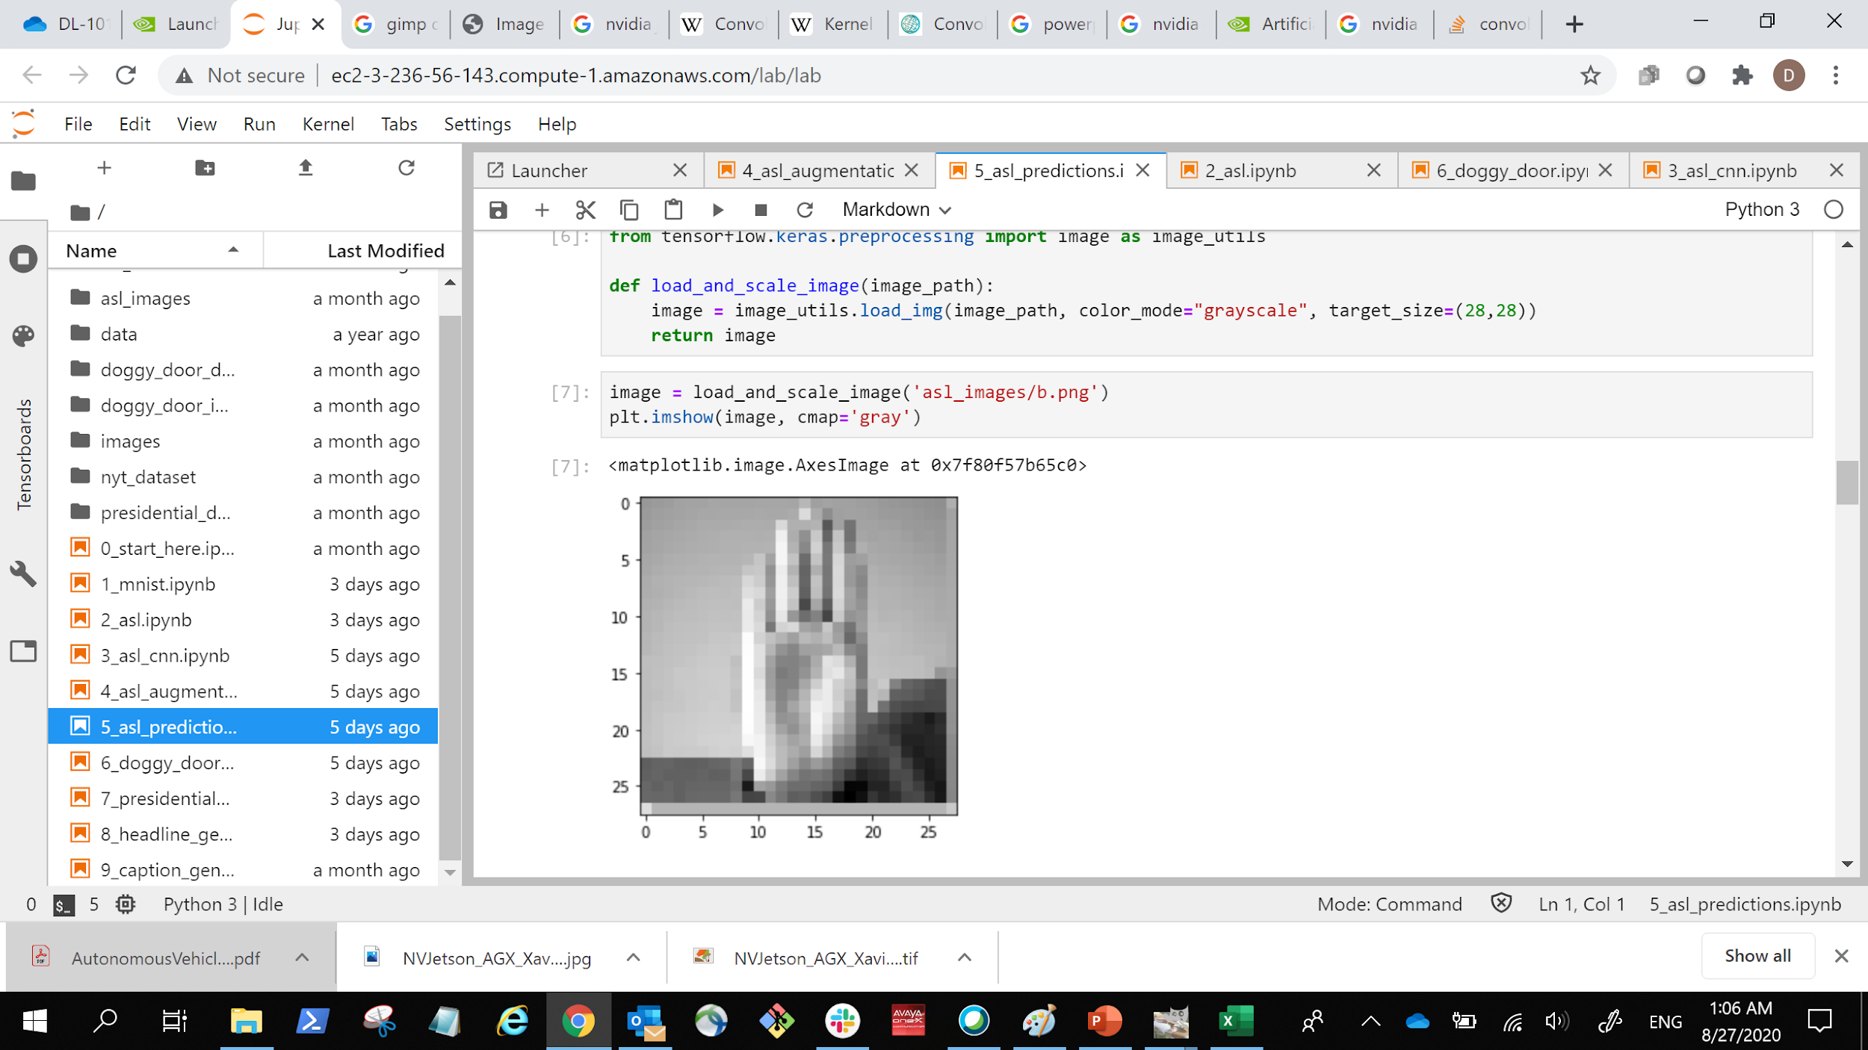

遷移學習(Transfer Learning)
… …… …
… …… …
(2, 28, 28)
堆疊後圖像 (Stacked Images)
(2, 28, 28)
堆疊後圖像 (Stacked Images)
(512)
線性(Linear)
(512)
線性(Linear)
((2, 1, 3, 3) 核心(Kernel)
(2, 2, 3, 3)
核心(Kernel)
(1, 28, 28)
圖像輸入
(1568)
扁平化圖像 (Flattened Image)
向量(Vector)
(10)
輸出預測 (Output Prediction)
Notes:
幸運的是，我們對機器學習模型進行的手術比實際的腦部手術容易得多。我們將採用一個預訓練模型，並基本上切掉它的末端。我們將使用舊模型的頂層，然後在底部建立我們自己的新層。
技術上，我們可以按照我們想要的方式切割這些層，但有一個實際的理由使用舊模型的頂層 (top of the old model)而不是底層。

Slide 13
Transfer Learning遷移學習(Transfer Learning)
Input
Convolution
Max Pooling
Convolution
Dropout
Max Pooling
Convolution
Max Pooling
Linear
Linear
Output
更一般化 (More Generalized)
更專業化 (More Specialized)
Notes:
當我們從模型的開始移動到結束（在這種情況下是從左到右），我們的模型從更一般化變得更專業化。還記得我們談論過卷積模型的頂部如何捕捉邊緣(edges)，每一層都建立在上一層的基礎上構建更複雜的形狀嗎？
模型中的層越多，這些形狀就會基於其訓練的資料變得越專業化。這些早期模式更具通用性，因此在進行遷移學習時，複製早期層中發現的構建塊(building blocks )往往更有用。

Slide 14
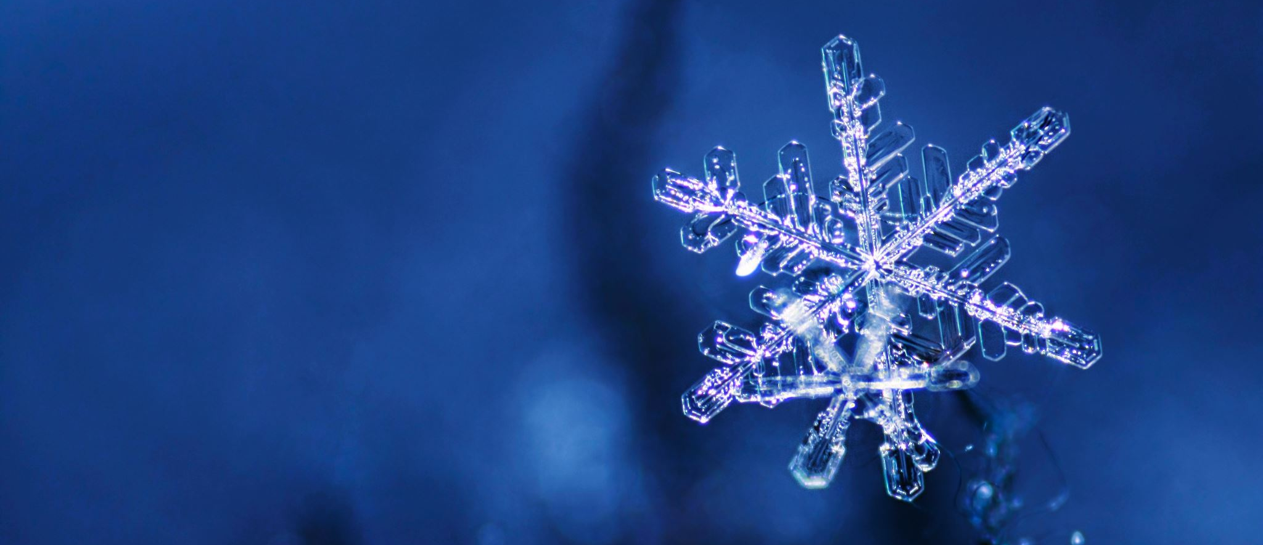
遷移學習(Transfer Learning)
凍結模型(Freezing the Model )？
Notes:
我們應該考慮的另一件事是我們是否要凍結(freeze)我們使用的既有模型的權重。凍結(Freezing)是另一種說法，表示我們將防止權重在訓練期間更新，或者說讓它們不可訓練。
讓既有模型的權重可訓練可以幫助新模型針對輸入的新資料集進行專業化，但請注意！如果既有模型像VGG16模型一樣大，但我們的新資料集太小，高數量的權重很容易導致過度擬合(overfitting)。
現在也是談論資料偏差(data bias)的好時機。資料偏差(data bias)是指我們的資料子集被過度呈現(overrepresented)。例如，如果我們正在製作一個確定汽車製造商的模型，而我們的資料集中主要是卡車，我們的模型將很難識別廂型車、跑車和轎車。如果我們的資料集有偏差(biased)，我們的結果模型也會有偏差。這在關於人工智慧的使用倫理的討論中經常出現。如果模型只在一個民族群體上訓練，那麼在代表性不足的群體中可能會導致一些尷尬的預測。
在使用遷移學習時，這是需要考慮的事情，因為我們的新模型可能會繼承舊模型的偏差(bias)。

Slide 15
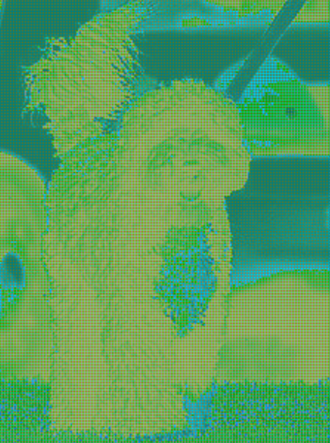
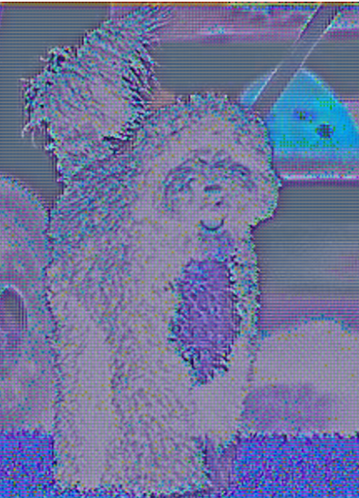
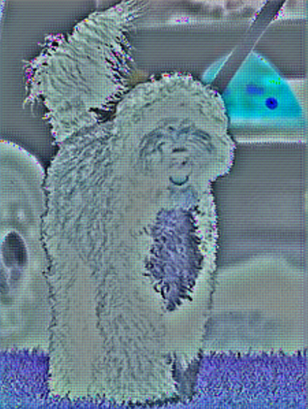
遷移學習(Transfer Learning)
Notes:
最後以一個有趣的方式結束，遷移學習是進行一種稱為夢境(dreaming)的好機會。當我們第一次討論CNN時，我們簡要地談到了這一點。這是通過將圖像餵到神經網路中的層來完成的，但不是進行梯度下降，而是通過梯度上升來最大化我們的損失。目標是誇大模型在我們圖像中看到的模式。
在這裡，Bo已經通過InceptionV3模型的前三個卷積層，我們在這裡看到的是梯度(gradients)。我們可以看到隨著它的進展，神經網路的每一層慢慢開始捕捉越來越多的細節。
可惜地是，課程時間不夠我們完整的拆解這個機制，不過如果你願意接受挑戰，下面我們提供了如何做完這一個部分的教學連結。
https://www.tensorflow.org/tutorials/generative/deepdream

Slide 16
讓我們開始吧！
Notes:
首先，讓我們製作我們的狗門和總統狗門。

Slide 17
Notes:
筆記：

